Slide 1
Němci

Slide 2
Historie kontaktů s Němci
12. století
Soběslav II. propůjčuje pražským Němcům privilegia
Přemysl Otakar I. kolonizace pohraničí: sedláci, řemeslníci, odborníci
13. – 15. století
osídlování vylidněných oblastí po epidemiích, válkách, náboženských sporech

Slide 3
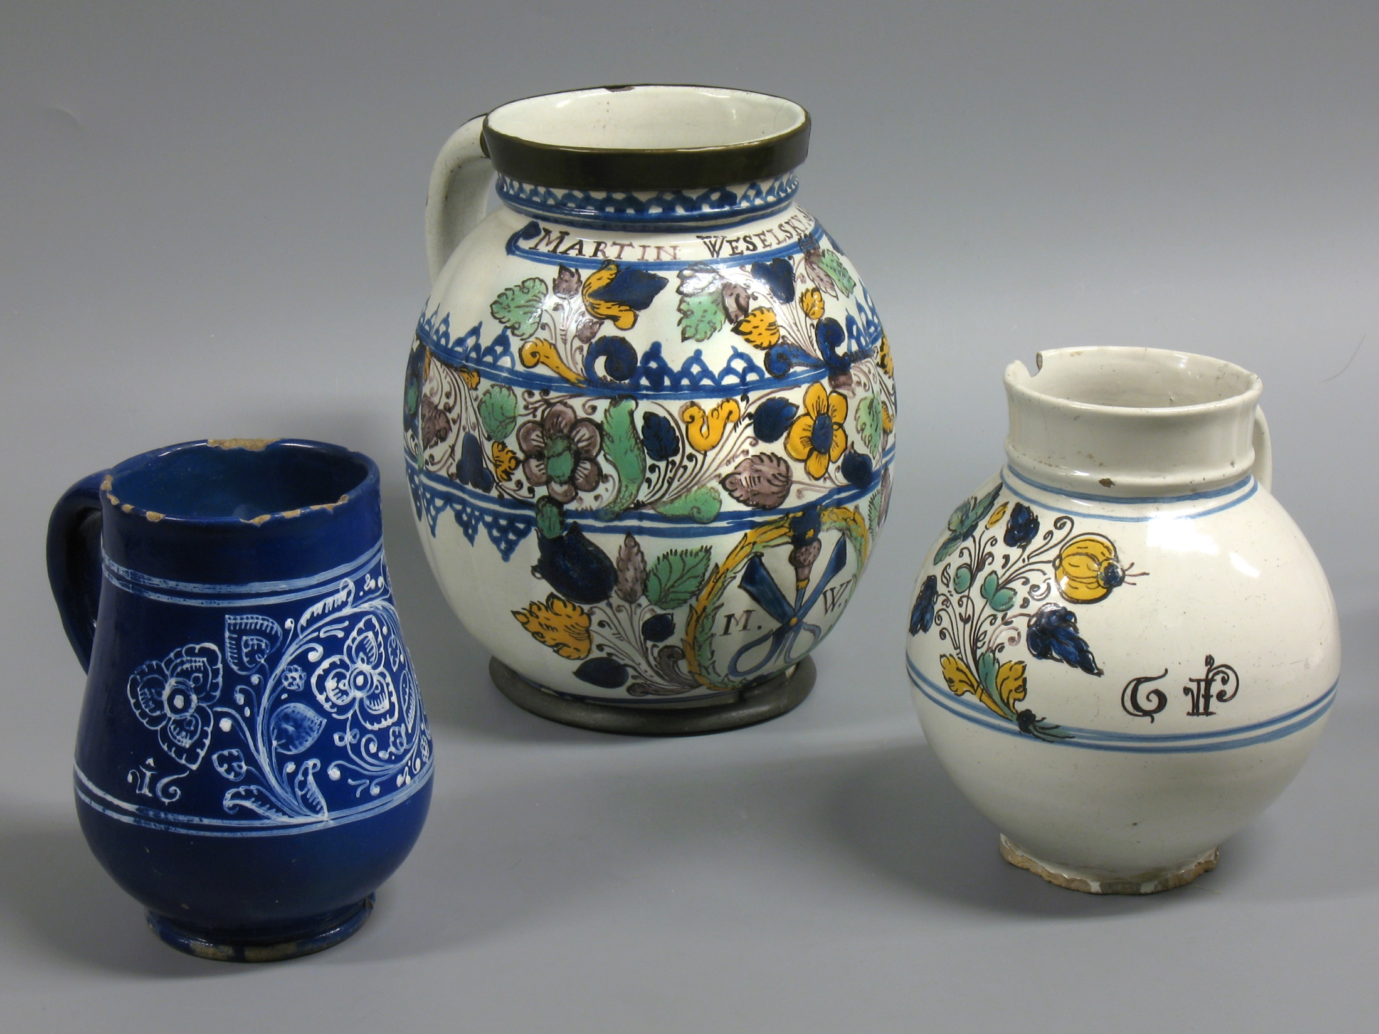
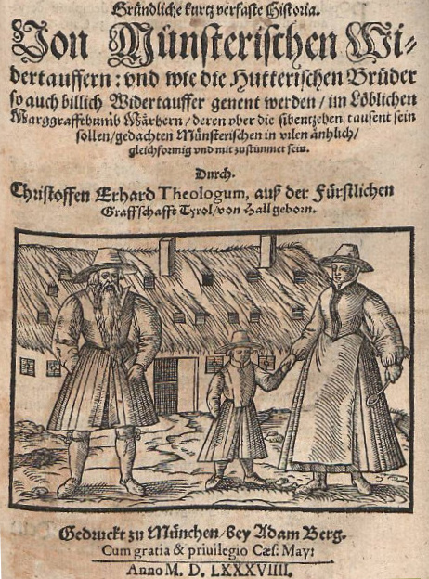
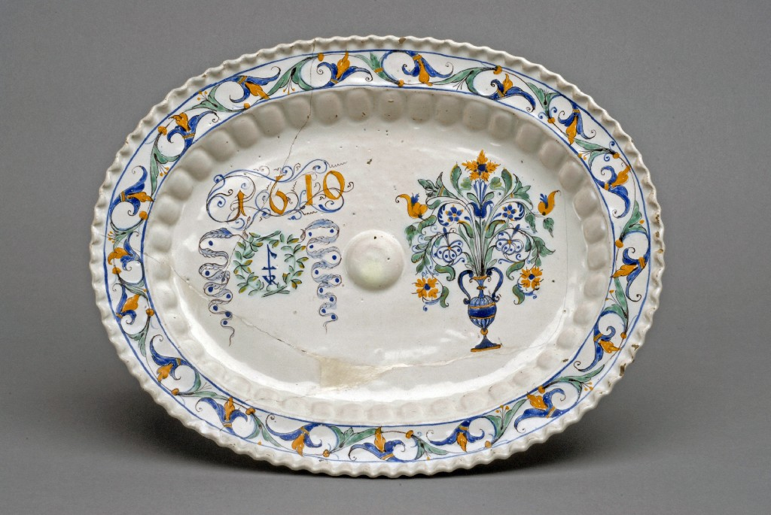
16. století
novokřtěnci (Habáni): z německých zemí, radikální odnož reformované církve, společné vlastnictví bez sociálních rozdílů; keramika (fajáns, 2x pálená, barevná glazura, ne antropo- a zoomorfní vzory); J Čechy, Morava → 17. stol. Slovensko
17. století
Habsburská říše => hlavní společenské, hospodářské a politické pozice

Slide 4
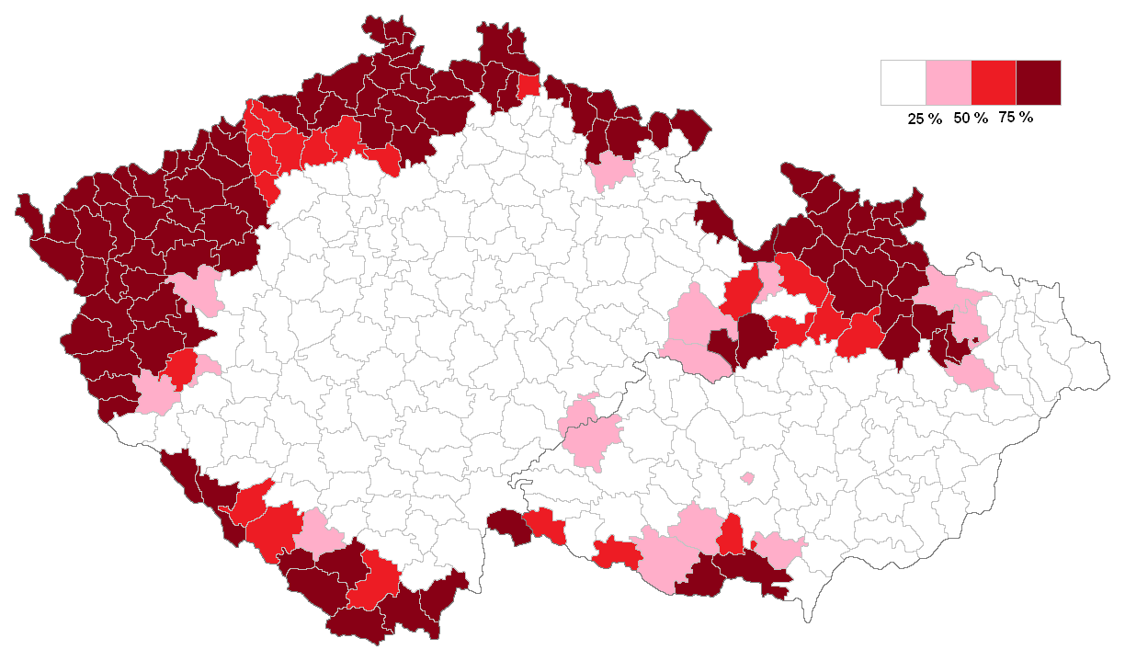
19. století
rozvoj nacionalismu: spolky, kulturní organizace, spor o univerzitu
První roky 1. republiky
sudetští Němci, čeští Němci
politika: vyhrocené vztahy, omezení společenského postavení, odmítnutí uznání republiky => obsazování sudet čsl. armádou, 1919 st. Germainská smlouva; poté 25% parlamentu, školství x znevýhodnění podnikání

Slide 5
30. léta 20. století
hospodářská krize + politika Německa => radikalizace německého pohraničí
Sudetendeutsche Partei (1935): Konrad Henlein
https://www.youtube.com/watch?v=LrqAsL6iFd0
vs. běžný život: smíšená manželství, interetnická zaměstnání a pobyty, bilingvismus

Slide 6
Po r. 1945
odsuny, konfiskace, ztráta nebo odmítání občanství → také čeští členové rodin => trvalý rozvrat rodin
neodsunutí (antifašisti, odborníci) umísťovaní do vnitrozemí s nedostatkem nekvalifikovaných pracovních sil
50. léta 20. století
právní rovnoprávnost x místní praxe
asimilační tlak, smíšené svazky x pragmatické důvody nepřiznání národnosti

Slide 7
1968
uznaná práva národnostní menšiny
Od 90. let 20. století
historické hodnocení poválečných událostí
vyšší počet aktivit, větší propojení s německy mluvícími zeměmi

Slide 8
Charakteristika menšiny
označení Němci od poloviny 11. stol. (lat. Theutonici), současně s tím kmenové (zemské)
do r. 1945 vyšší společenské postavení
vyšší věkový průměr
územní rozptýlení, nejvíce Ústecký, Karlovarský a Plzeňský kraj
problematické vztahy: vliv historických událostí (od 9. stol.), stereotypních představ
Č. o Němcích: strozí, přísní, systematičtí, militantní
N. o Češích: vypočítaví, neupřímní

Slide 9
Statistické údaje
1921: v ČSR 3 miliony (25% obyvatelstva)
1950: 165 tisíc
1980: 60 tisíc
1991: 48,6 tisíc; 2011: 25.221
2021: 9.128 + 14.791; JmK 334 + 613; Karlovarský kraj 1.899 + 1.799; Brno 172 + 358
1/2020: ca 21.000 přechodný nebo trvalý pobyt
7/2022: ca 14.000

Slide 10
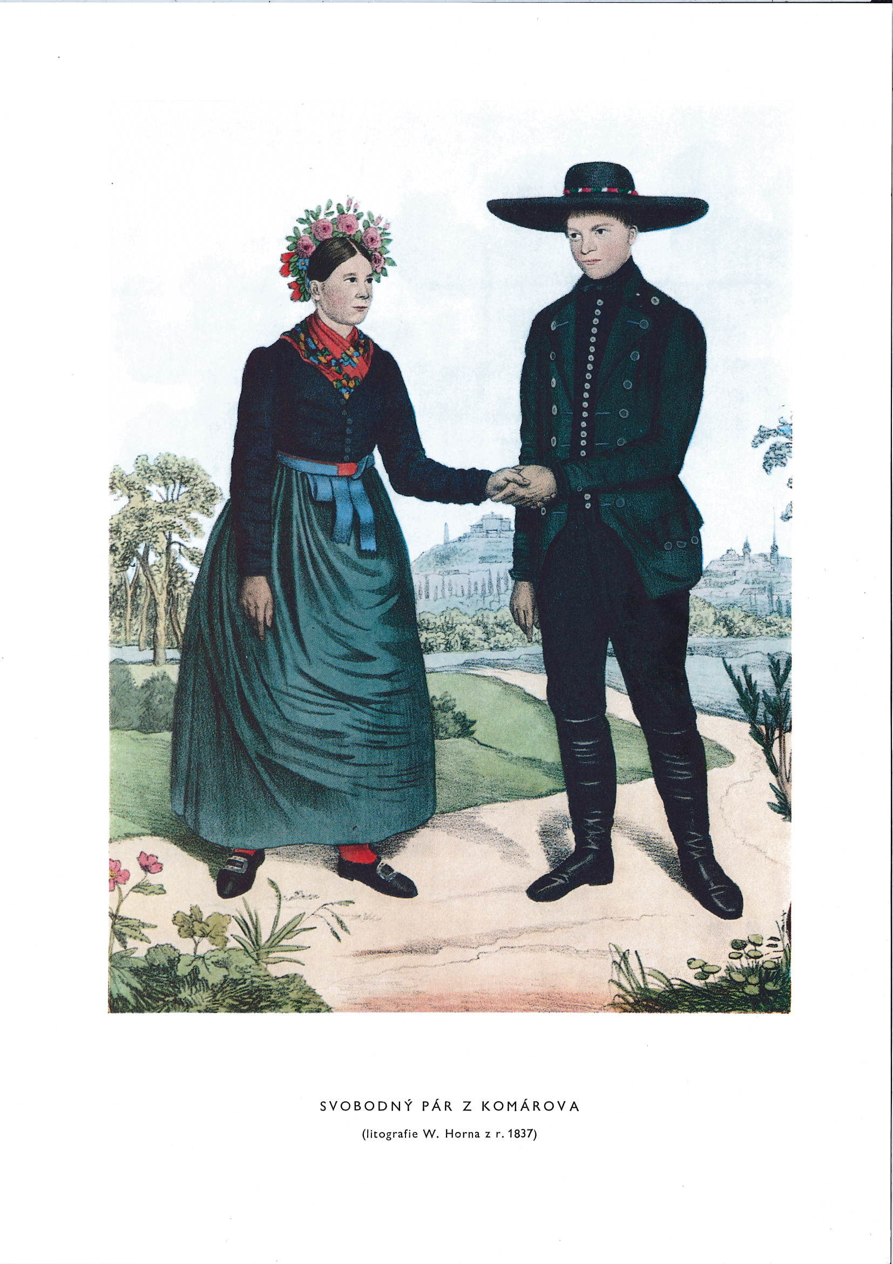
Etnické identifikátory
dle aktuální „nálady“ ve společnosti; minulost jako sjednocující faktor
jazyk: nářečí hornoněmecká (J), středovýchodní (S); nezávislý na rodinném prostředí
výrazné regiony: Vyškovsko, Brněnsko, Jihlavsko, Kravařsko, Hřebečsko, Hlučínsko; tradiční kultura ovlivněna okolím
oděv: mužský – široký nízký klobouk, městský střih, ženský – tmavé barvy, široká zástěra

Slide 11
hudba: vliv místa původu; Hřebečsko – housle a šalmaje; Jihlavsko – skřipácká muzika
https://www.youtube.com/watch?v=aC3ZXAcsuoE
zvyky: letnice (svatodušní král nebo královna), sv. Bartoloměj (jeřabiny), Dušičky (Heilingstrizln, obchůzky chudých)
víra: římští katolíci

Slide 12
Kulturní instituce
udržení jazyka, historického povědomí, kultury, prezentace, po r. 1990 sociální práce
členství 25% celkového počtu
Kulturní sdružení občanů (ČSSR) německé národnosti (1969, Praha) → Spolek Němců a přátel německé kultury (2015): 16 měst
Shromáždění Němců v Čechách, na Moravě a ve Slezsku (1993, Praha) → Shromáždění německých spolků v České republice (2016): zastřešuje 22 spolků, měsíčník LandesEcho

Slide 13
Německý kulturní spolek region Brno (1991, Brno): česko-německá spolupráce, německý jazyk (spolupráce se školami)
Německý jazykový a kulturní spolek (2001, Brno)

Slide 14
Literatura a badatelé
Téma odsunu z 90. let 20. století
Tomáš Dvořák, René Petráš, Milan Sládek
Jana Nosková: vzpomínky brněnských Němců
Lidová kultura. Národopisná encyklopedie…
Karel Josef Jurende (1780-1842): Hřebečsko
Jan Vyhlídal (1861-1937): Hlučínsko
Jan N. A. Hanke z Hankenštejna (1751-1806): Kravařško

Slide 15
Miroslava Ludvíková (1923-2005): Brněnsko (oděv)
Jaroslava Pechová: Vyškovsko (obživa, zvyky)
Eva Večerková: J Morava (zvyky)

